Slide 1
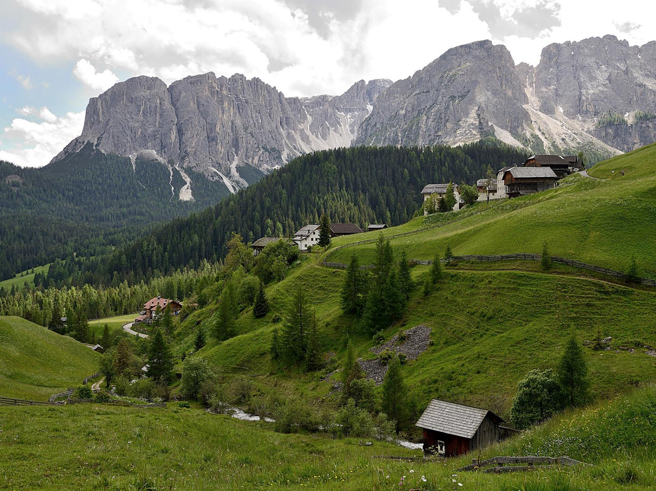
De vegetatie van de Dolomieten
2015-2016

Slide 2
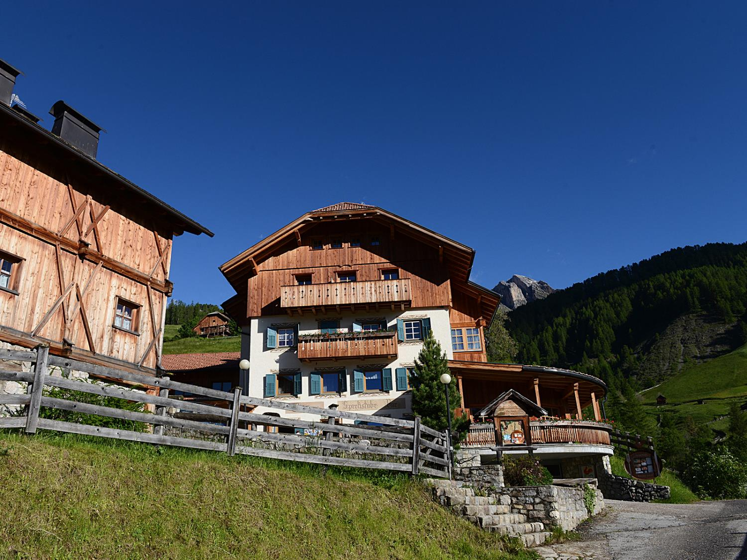
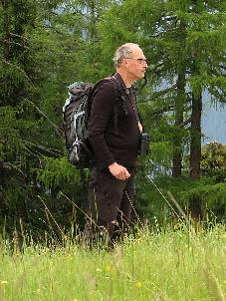
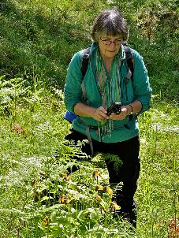
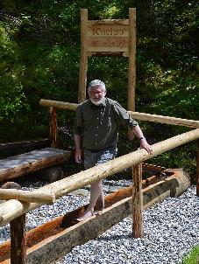
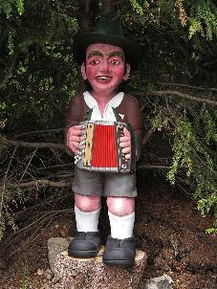
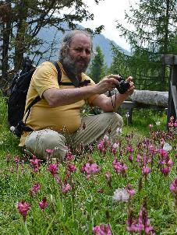
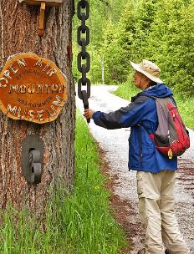
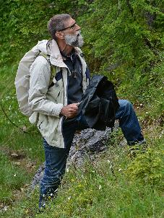
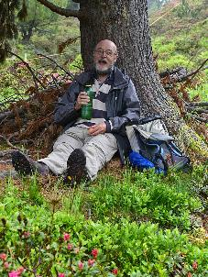
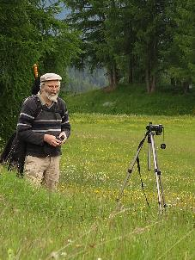
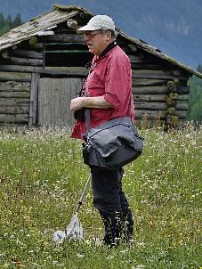
Deelnemers
Bert Op den Camp
Pinokkio
Walther van der Coelen
Marian Baars
Rik Palmans
Nigel Harle
Nico Ploumen
Pierre Grooten
Johan den Boer
Reinier Akkermans

Slide 3
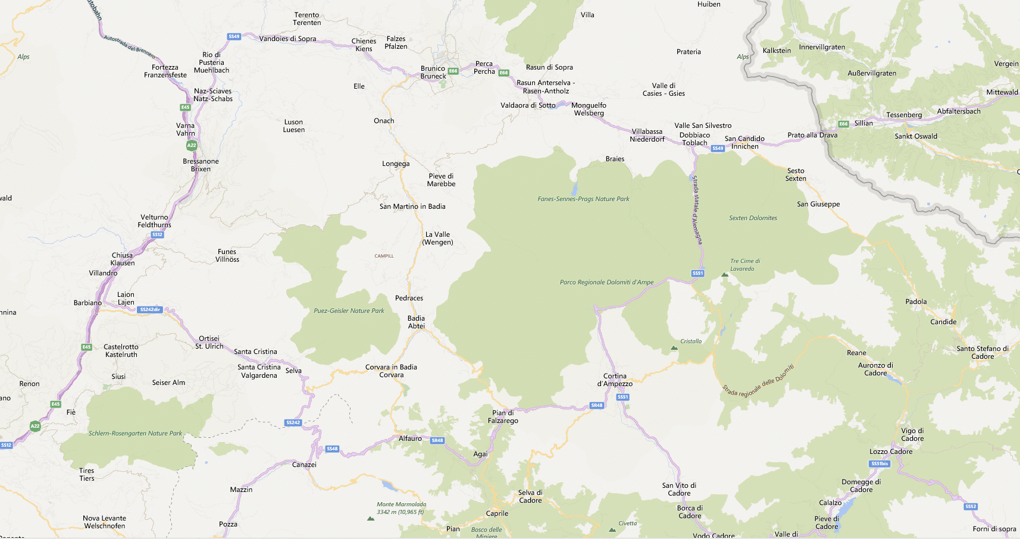
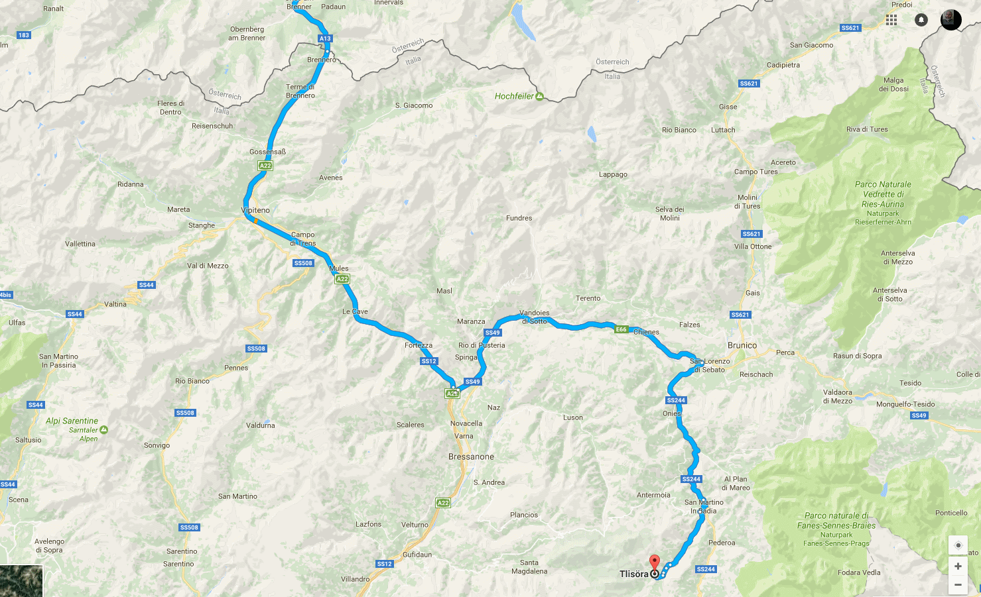
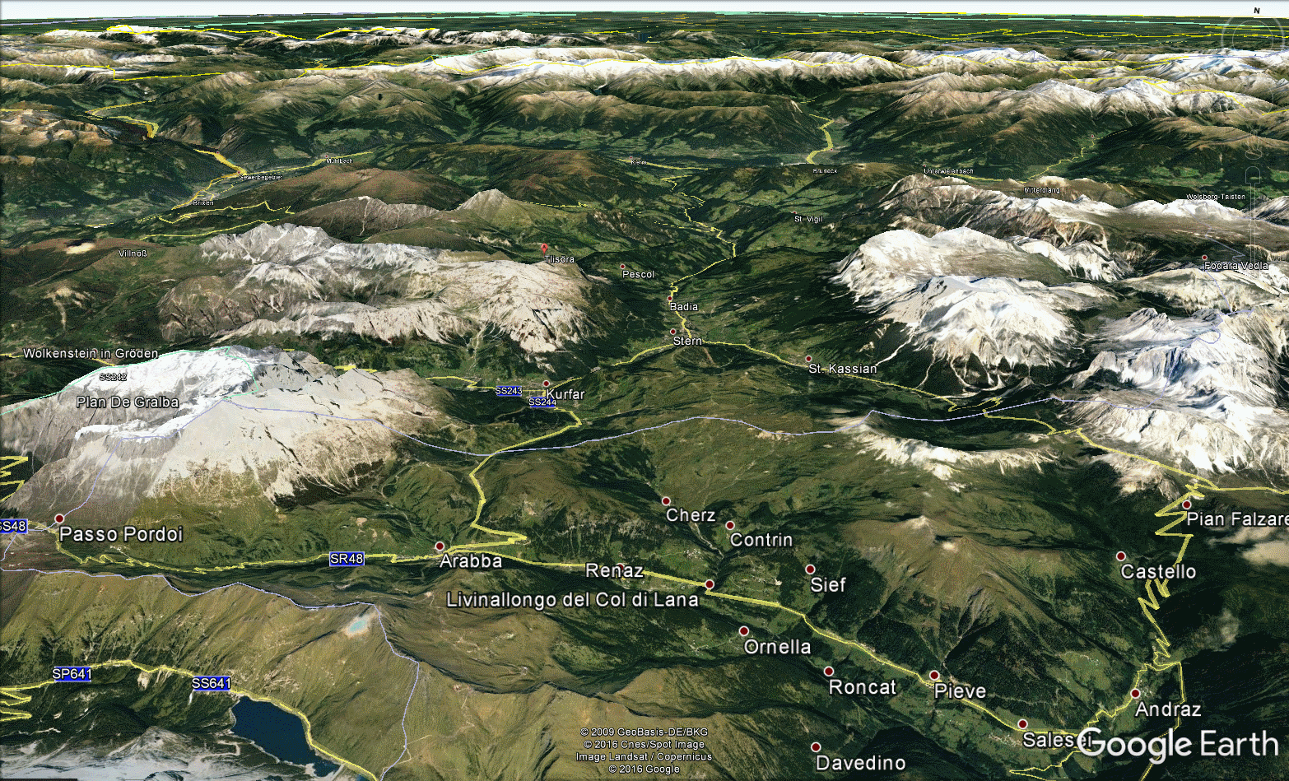
Knuttental
Mauersberg
Peitlerkofel
Vicaria alm
Plätzwiese
Wengen
Bioch
Armentara alm
Seres Misci
Puez Geisler
Wolkenstein
Valparola
Seiser alm
Pas Falzarego
Piz Boé

Slide 4
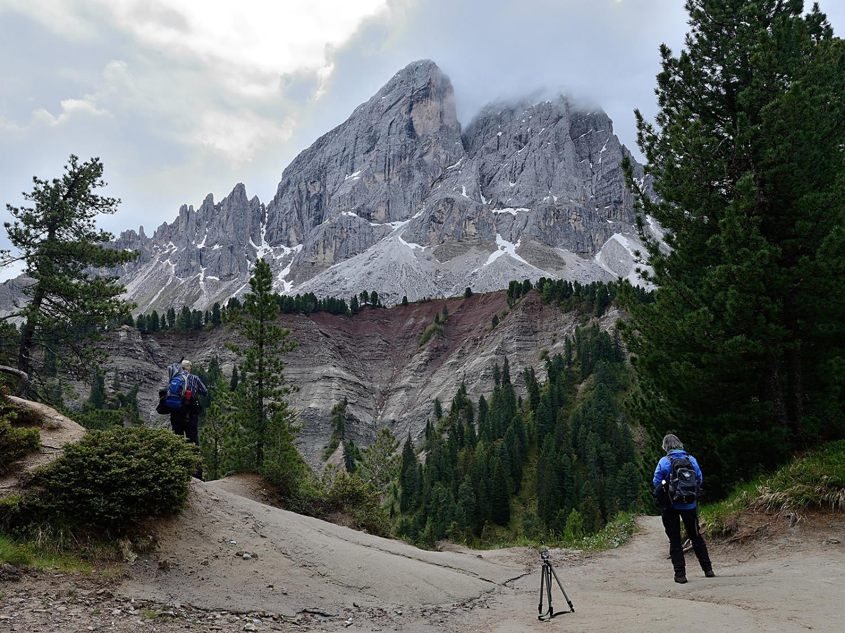
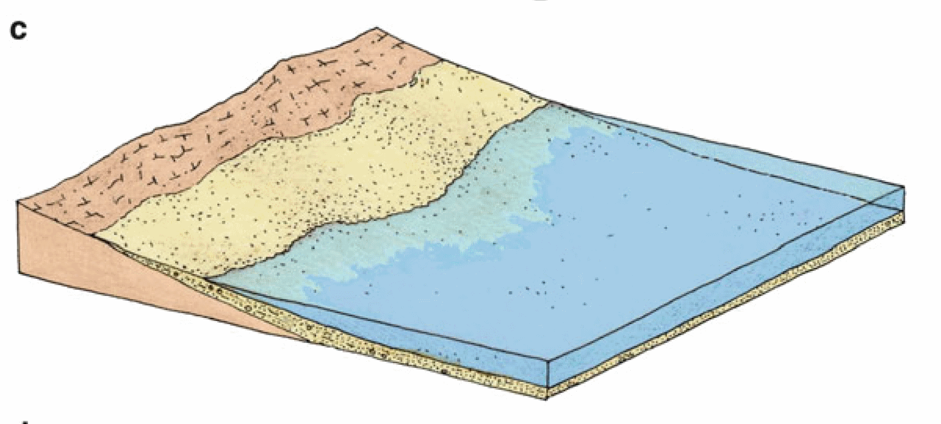
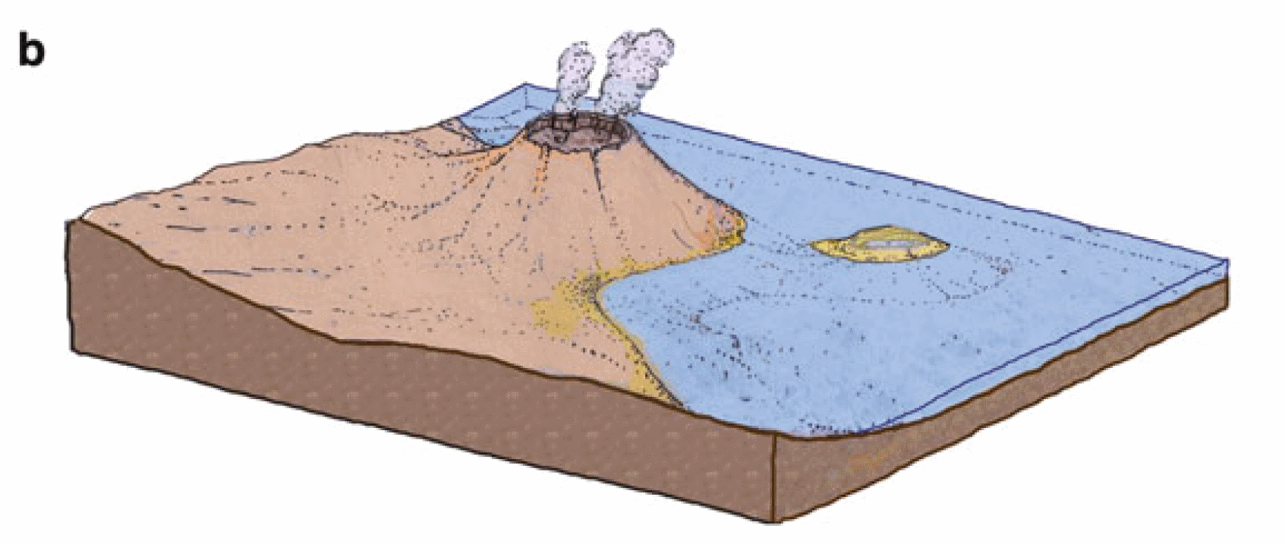
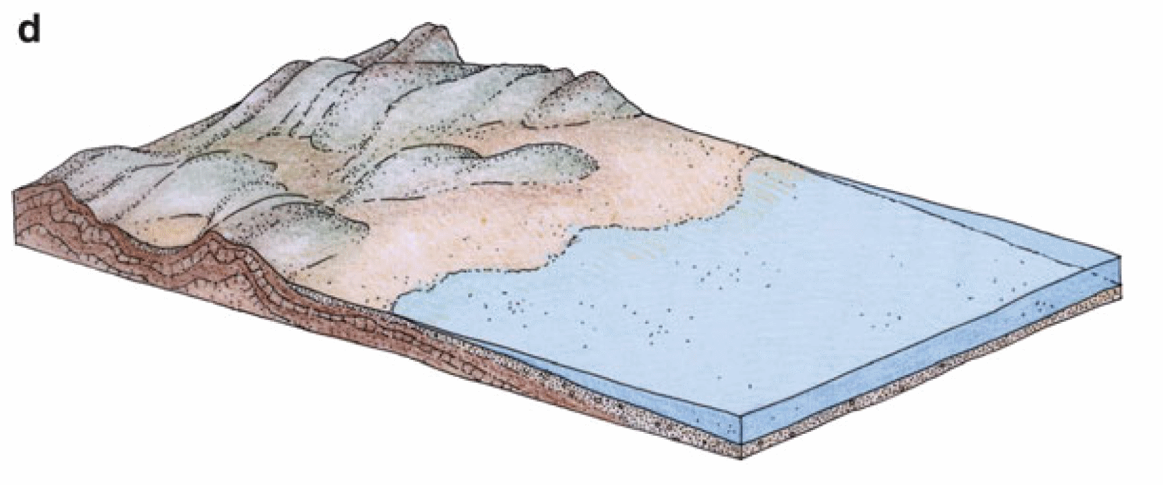
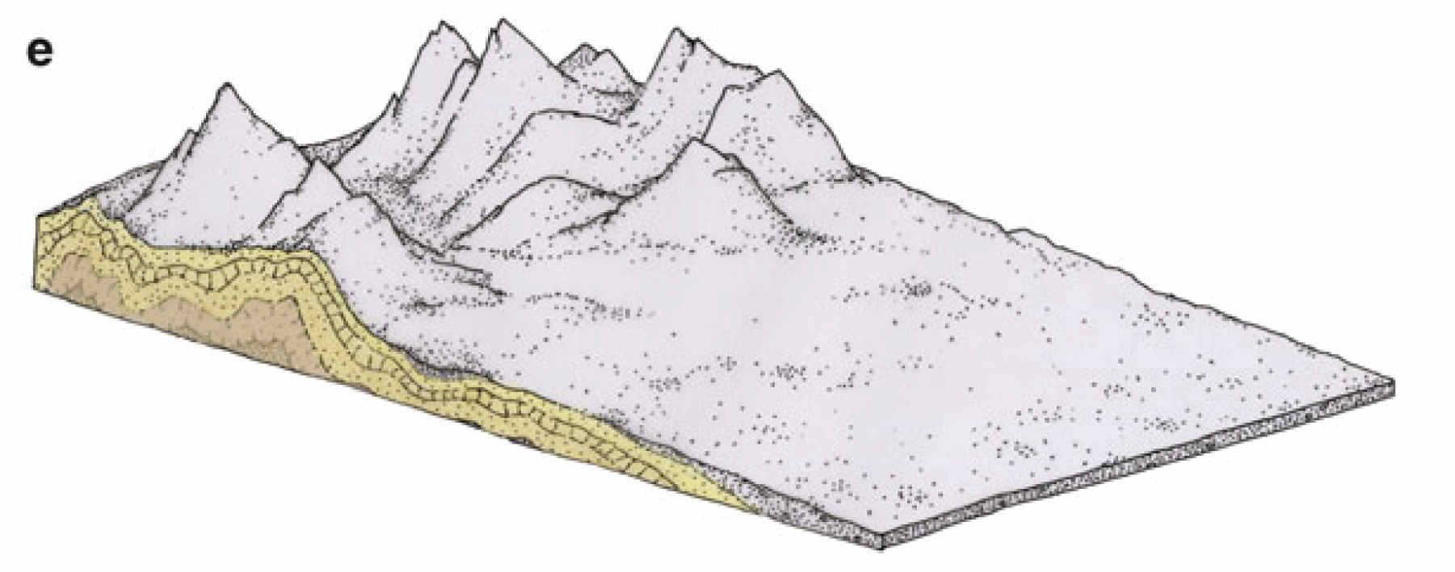
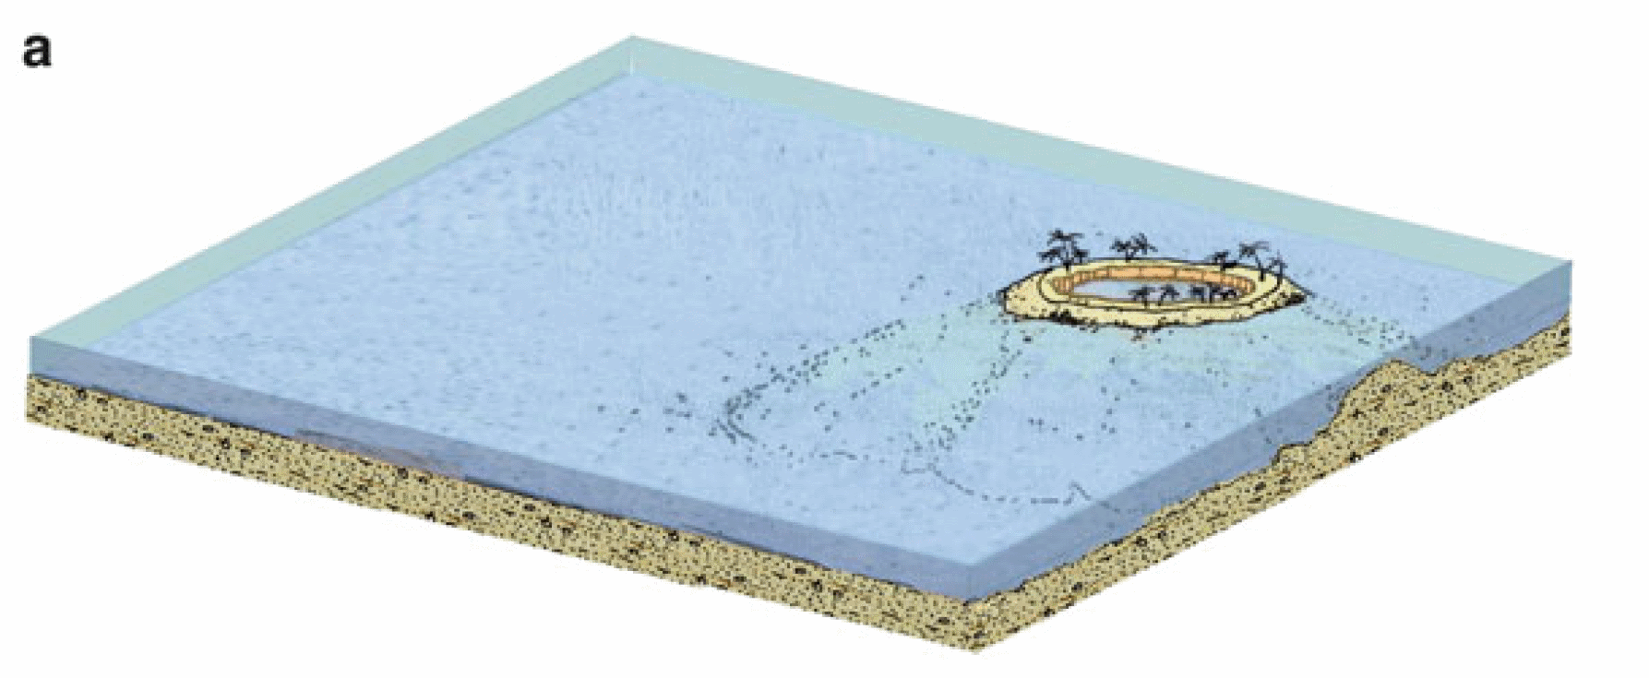
Geologie

Slide 5
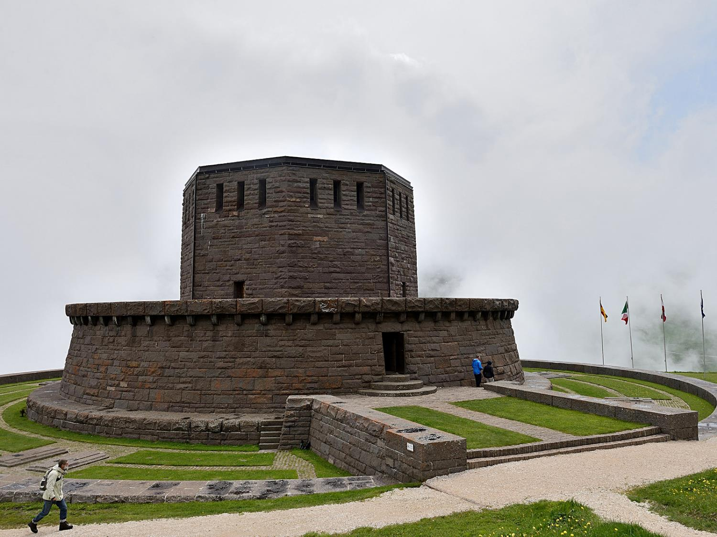
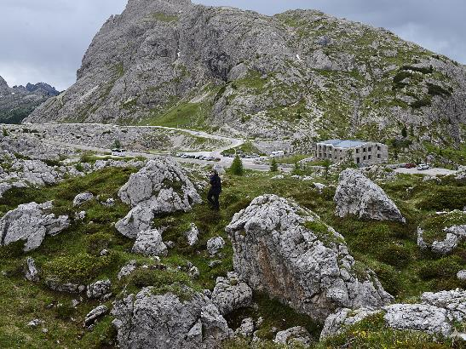
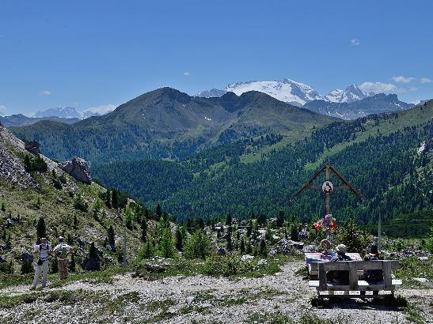
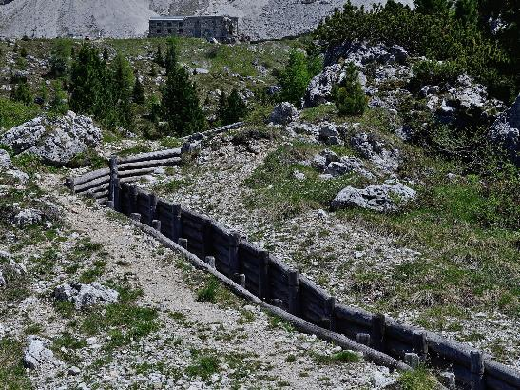
Geschiedenis
Tre Sassi
Col di Lana
Edelweiβstellung

Slide 6
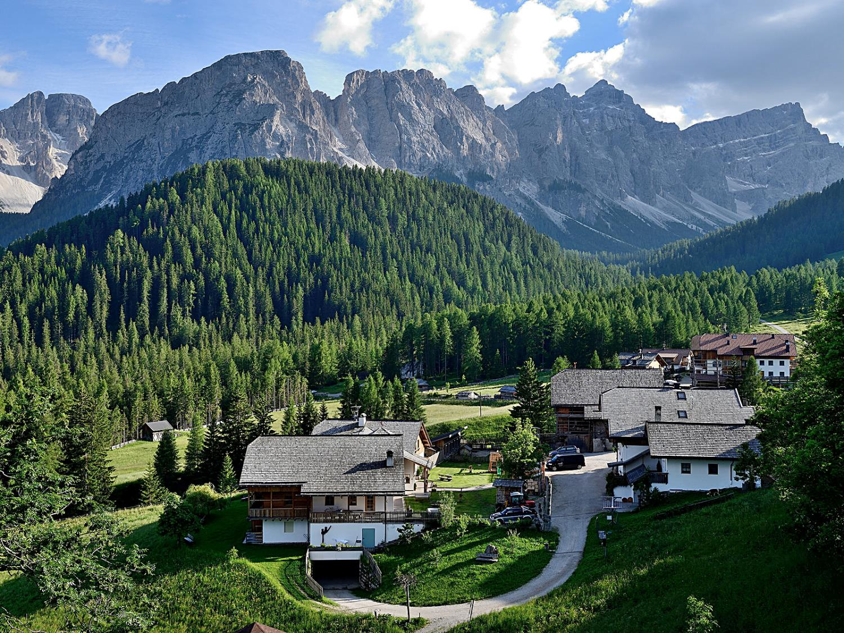
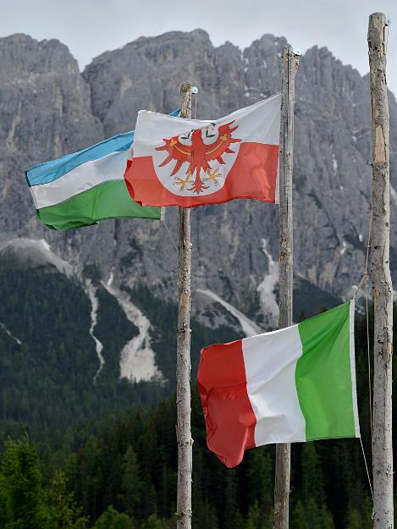
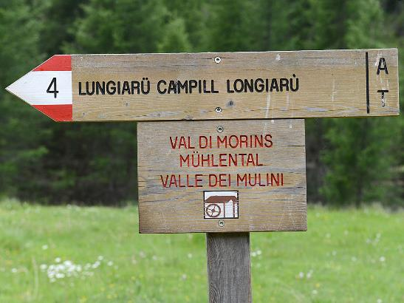
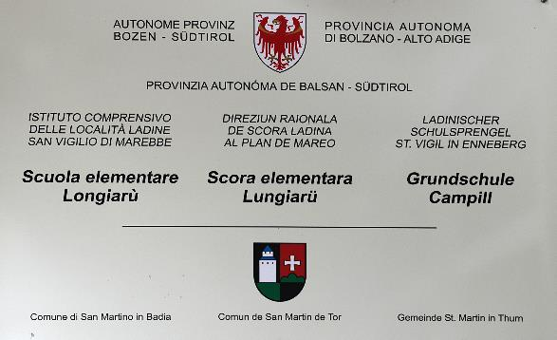
Sociale structuur

Slide 7
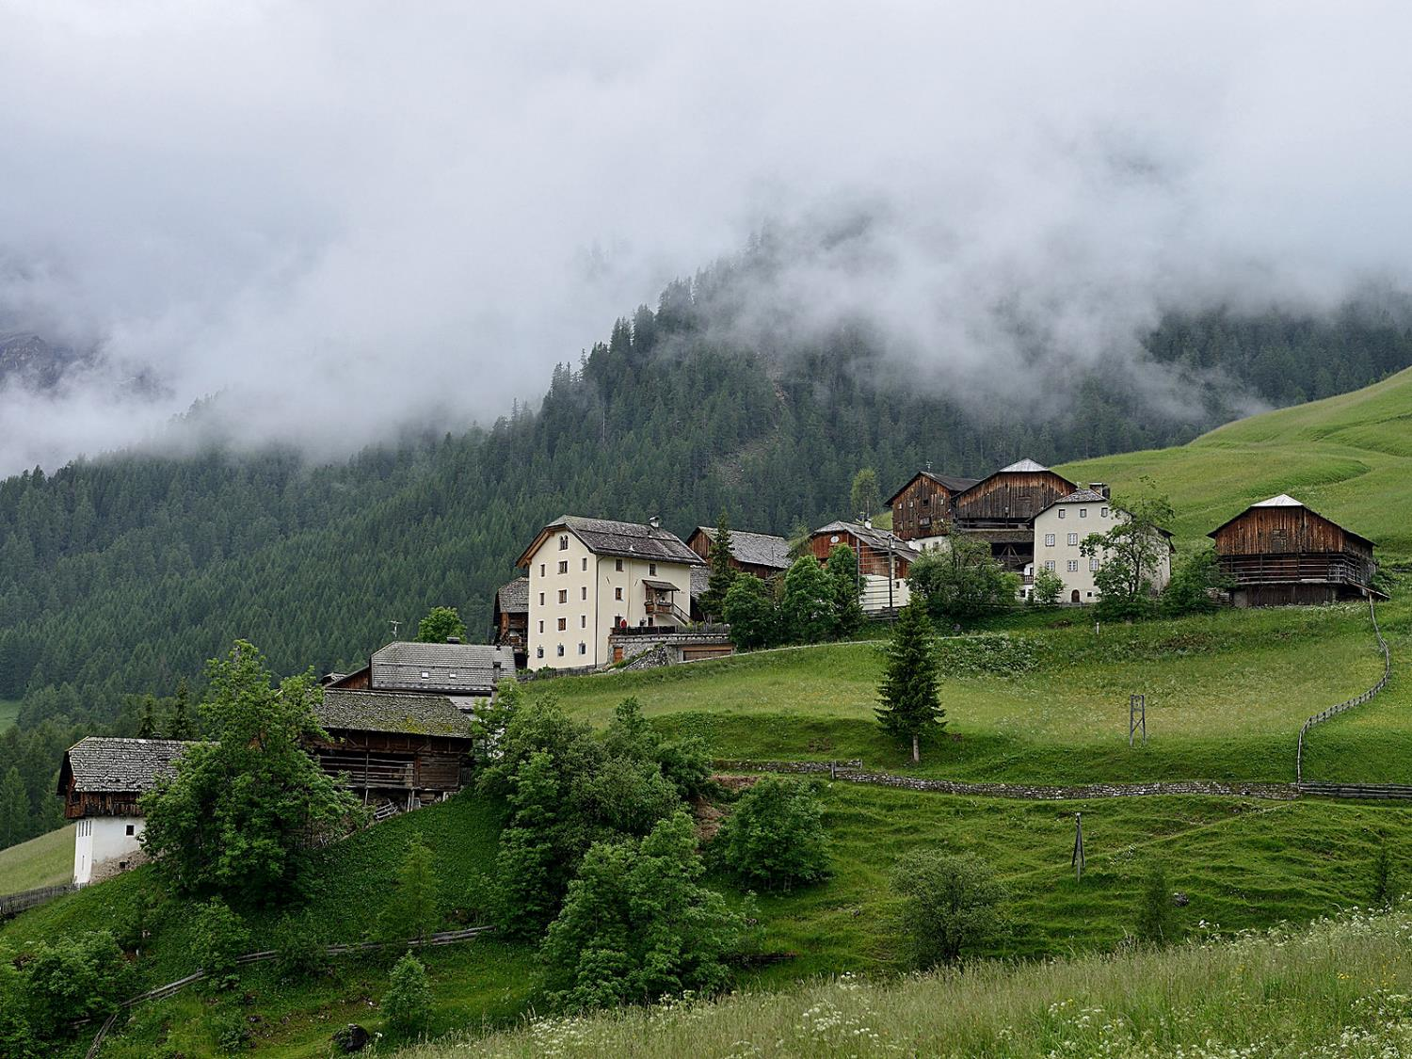
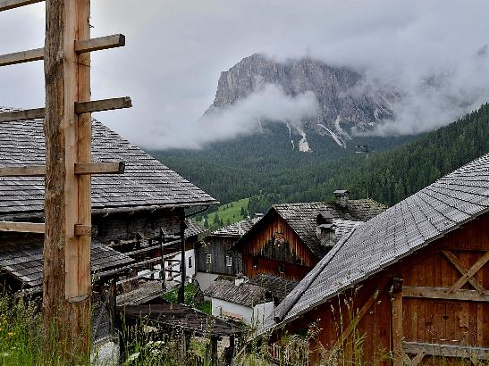
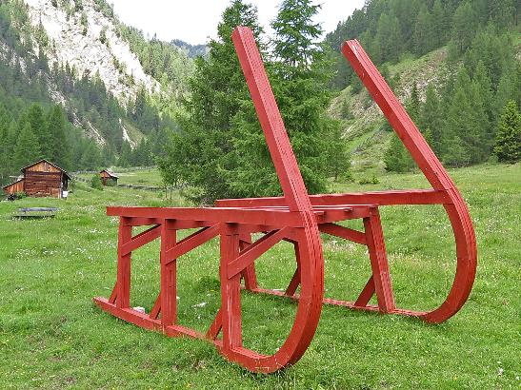
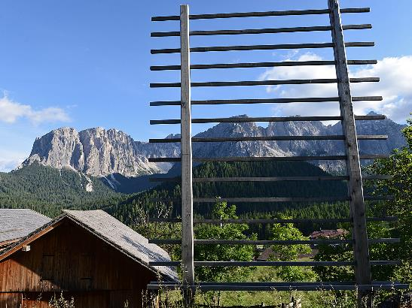
Ontwikkeling van de landbouw
Seres
Fava

Slide 8
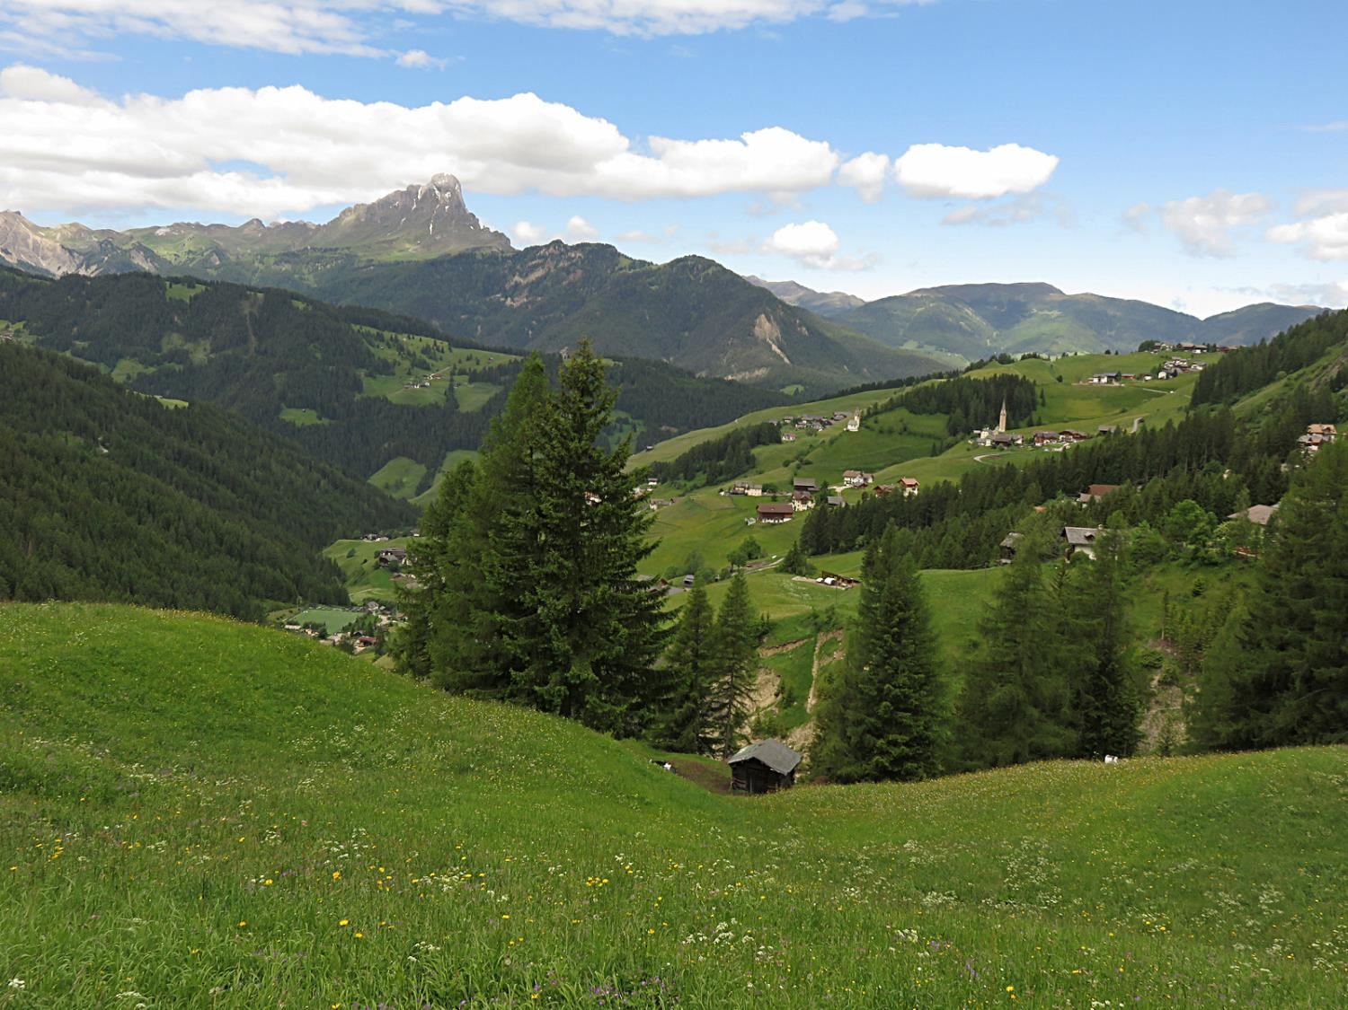
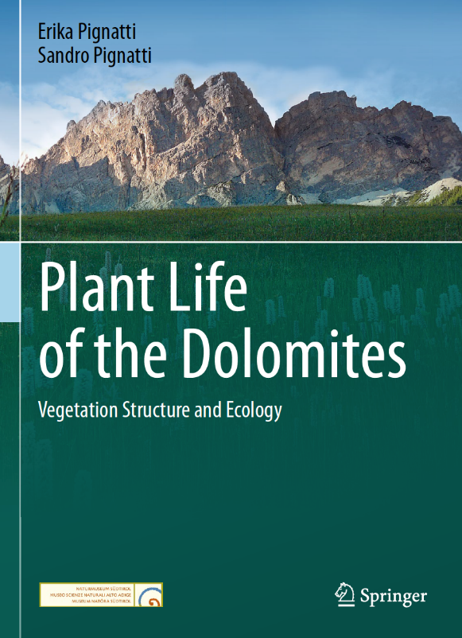
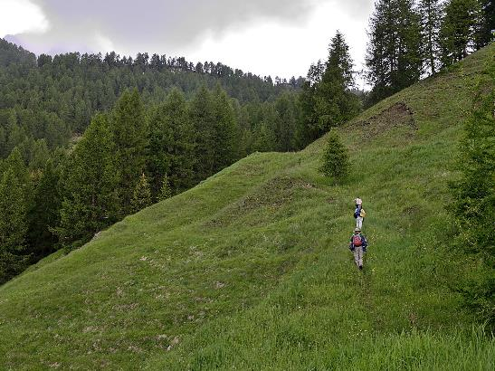
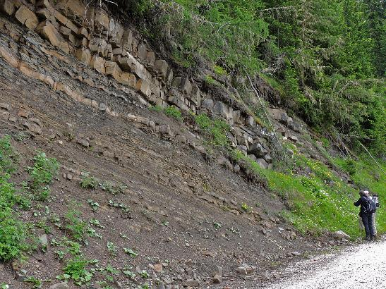
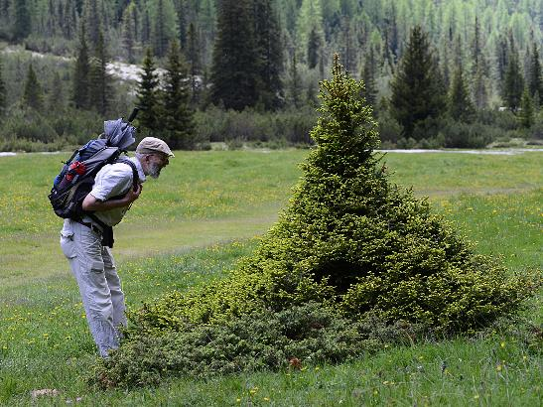
Factoren vegetatie
Hellinggraad
Ondergrond
Begrazing

Slide 9
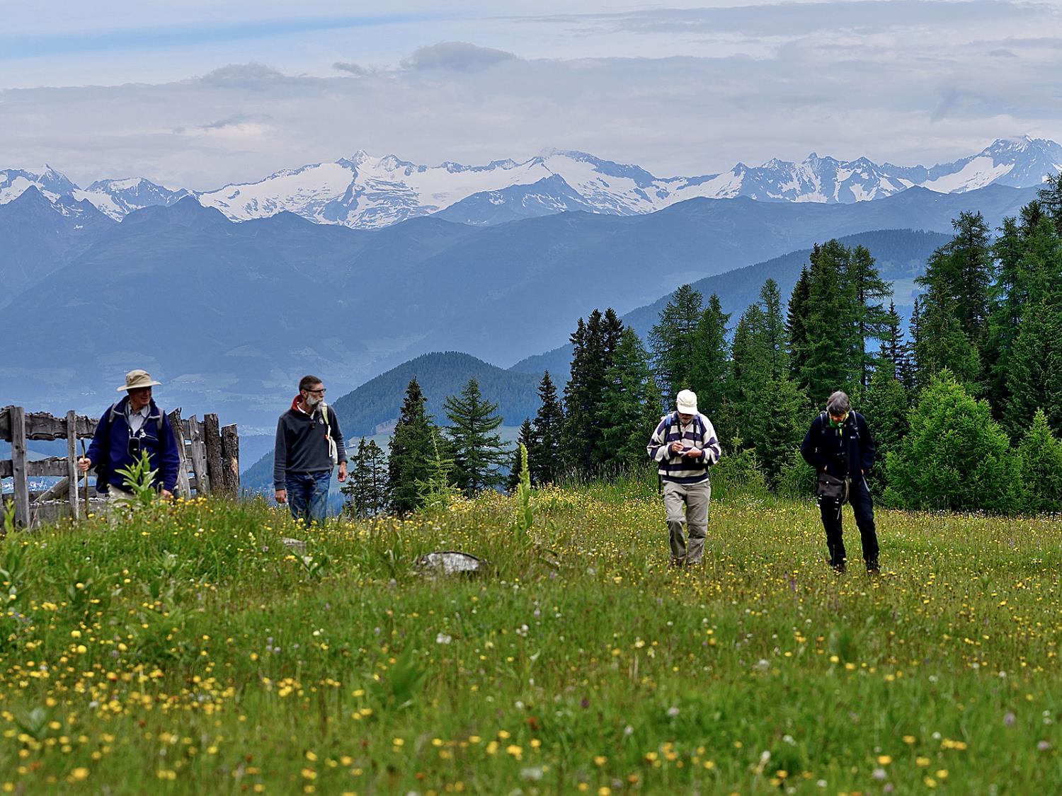
Niveaus waarop de natuur ervaren kan worden
Flora
Vegetatie
Landschap

Slide 10
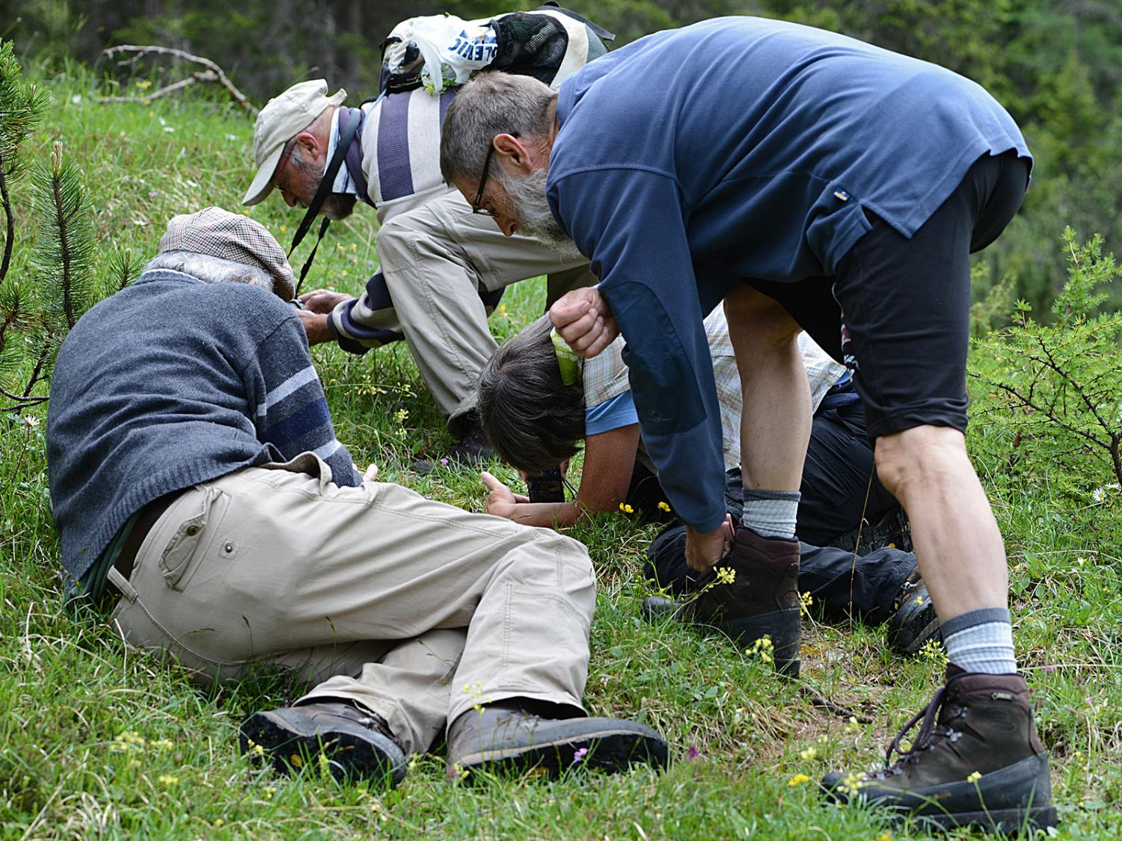
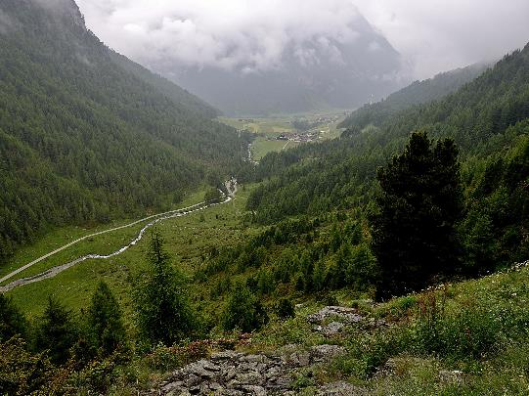
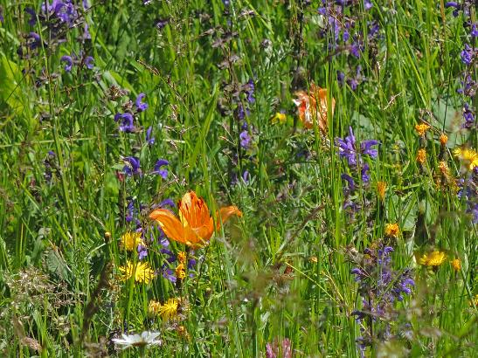
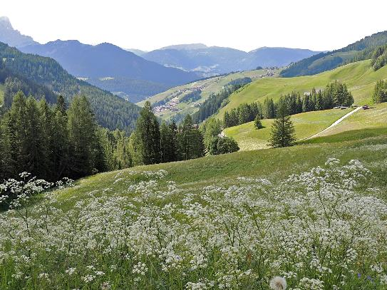
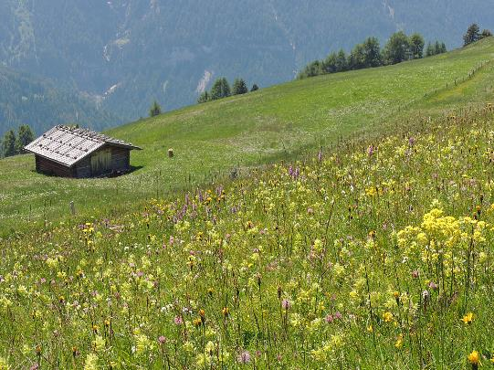
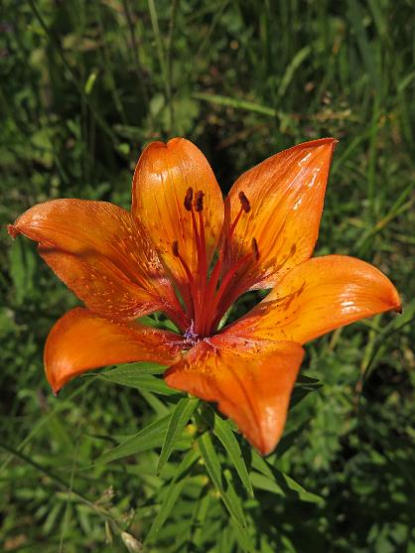
Vegetatiekunde - begrippen
Flora
Plantensoort
Vegetatie
Vegetatie-eenheid
Landschap
Opsomming van alle plantensoorten die in een bepaald gebied voorkomen
Flora
Plantensoort
Vegetatie
Vegetatie-eenheid
Landschap
Onderling verbonden vegetatie-eenheden die samen in een bepaald gebied voorkomen
Flora
Plantensoort
Vegetatie
Vegetatie-eenheid
Landschap
Alle planten die in hun natuurlijke samenstelling bij elkaar groeien
Flora
Plantensoort
Vegetatie
Vegetatie-eenheid
Landschap
Een deel van de vegetatie dat herkenbaar anders is dan de omliggende vegetatie op basis van soortensamenstelling en abundantie tussen de aanwezige soorten
Flora
Plantensoort
Vegetatie
Vegetatie-eenheid
Landschap
Alle individuele planten die zich onder natuurlijke omstandigheden onderling kunnen voortplanten en daarbij vruchtbare nakomelingen opleveren
Flora
Plantensoort
Vegetatie
Vegetatie-eenheid
Landschap

Slide 11
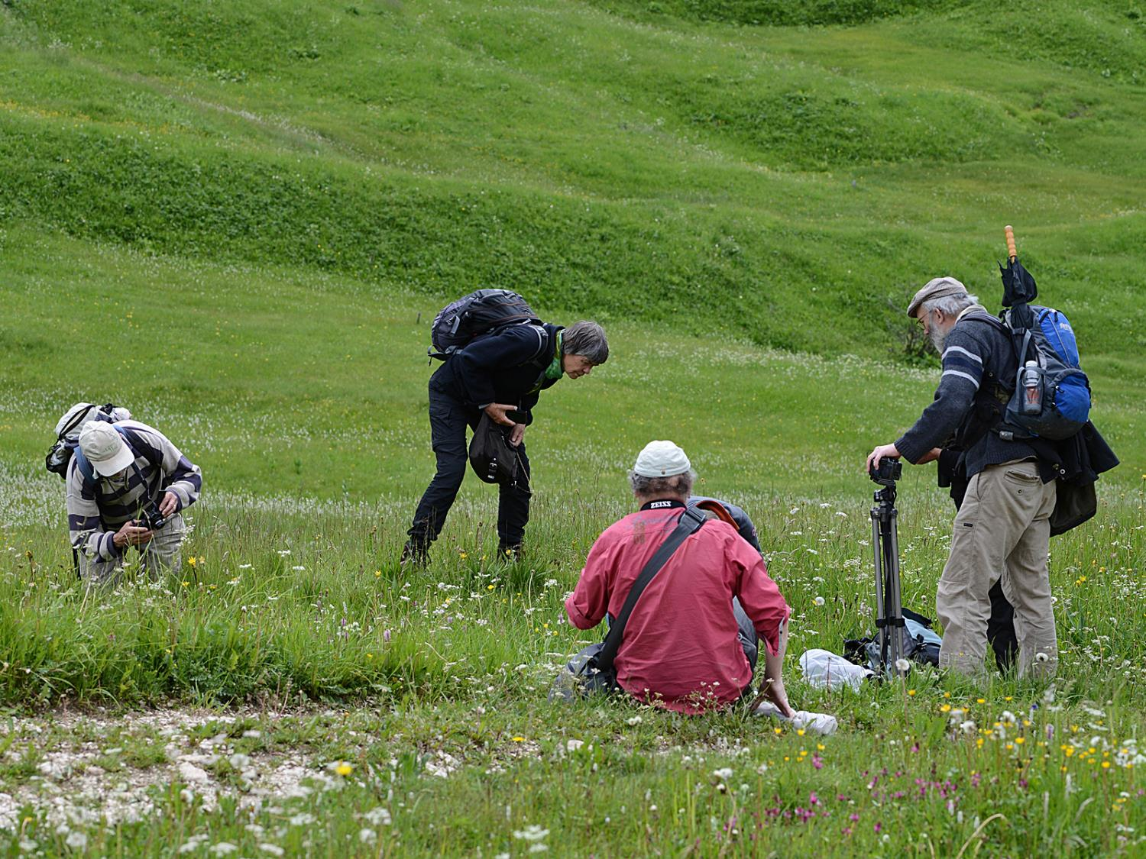
Classificatie planten
Plantengroep | Uitgang | Voorbeeld
Rijk | -ae | Plantae | Alle planten
Stam | -phyta | Embryophyta | Landplanten
Klasse | -ida | Spermatopsida | Zaadplanten
Clade |  | Angiosperms | Bedektzadigen
Clade |  | Eudicots | Tweezaadlobbigen
Orde | -ales | Ranunculales | Boterbloemorde
Familie | -aceae | Papaveraceae | Klaproosfamilie
Geslacht | -a, -is, -ium, .. | Glaucium | Hoornpapavers
Soort |  | Glaucium flavum | Gele hoornpapaver
Ondersoort

Slide 12
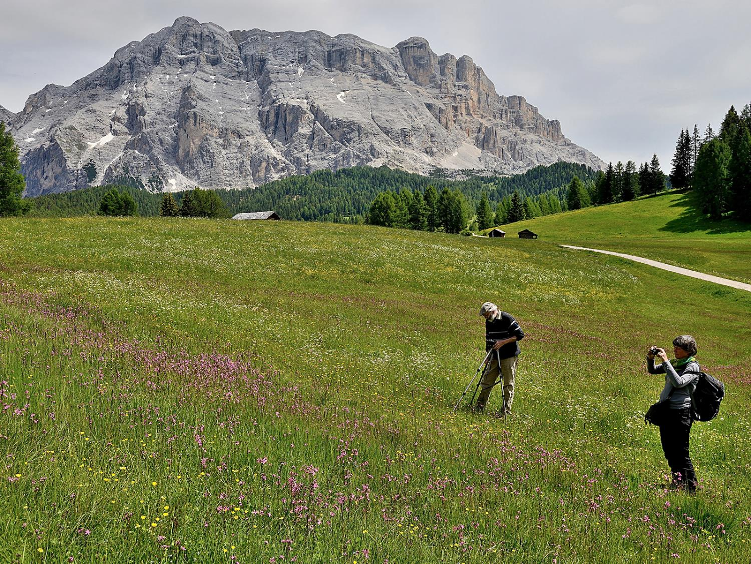
Classificatie vegetatie-eenheden
Vegetatie-eenheden | Uitgang | Voorbeeld
Formatie |  |  | Bossen
Klasse | -etea | Querco-Fagetea | Eiken-Beukenklasse
Orde | -alia | Fagetalia sylvaticae | Beukenorde
Verbond | -ion | Alno-Padion | Elzen-Vogelkersverbond
Onderverbond | -enion | Circaeo-Alnenion | Vochtige Elzen-Essenbossen
Associatie | -etum | Pruno-Fraxinetum | Vogelkers-Essenbos
Subassociatie | -etosum | P.-F. mecurialetosum | Bosbingelkruid Vogelkers-Essenbos
| Plantengemeenschappen |

Slide 13
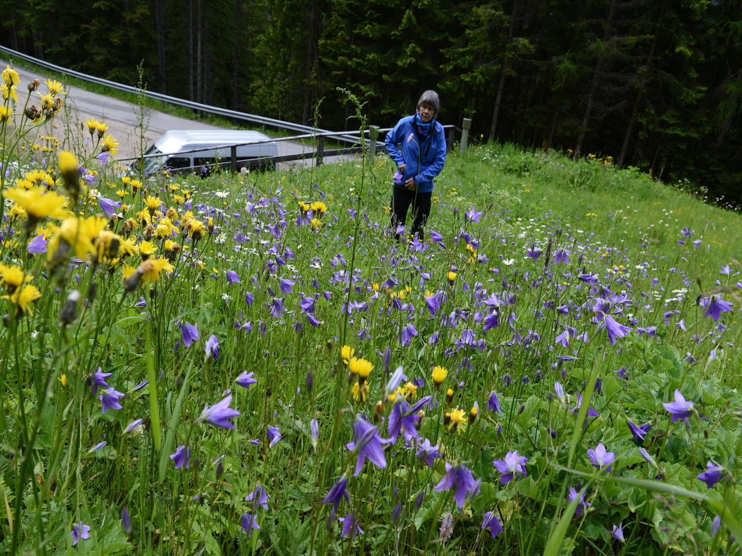
Herkennen plantengemeenschappen
Vegetatieopname volgens Braun-Blanquet: soortenlijst planten en mossen, abundantie per etage
Type soort | Omschrijving
Kensoort
Differentiërende soort
Constante soort
Exclusieve soort
Preferente soort
Begeleidende soort
In één bepaalde plantengemeenschap duidelijk algemener dan in alle andere plantengemeenschappen in een bepaald gebied
Soort die in één of meerdere plantengemeenschappen in een bepaald gebied veel algemener voorkomt dan in een selectie van andere plantengemeenschappen in een bepaald gebied
Soort die in het merendeel van alle vegetatieopnames van een bepaalde plantengemeenschap voorkomt, frequentie > 60%
Soort die slechts in één plantengemeenschap voorkomt, trouw = 100%
Soort waarvan de abundantie en/of de trouw in een bepaalde plantengemeenschap opvallend groter is dan in alle andere plantengemeenschappen
Soorten die ook in een bepaald plantengemeenschap kunnen voorkomen, maar niet erg abundant of trouw zijn

Slide 14
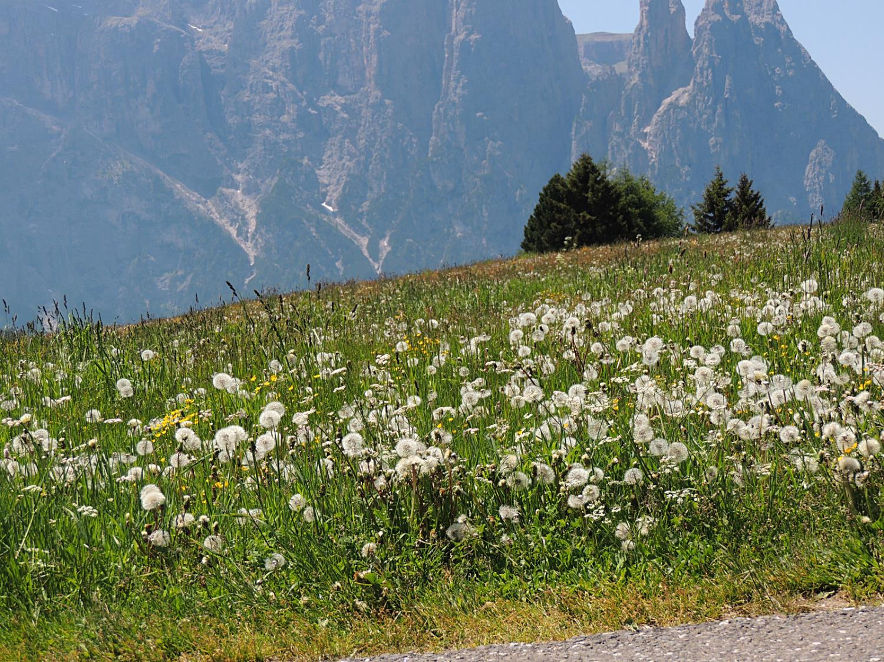
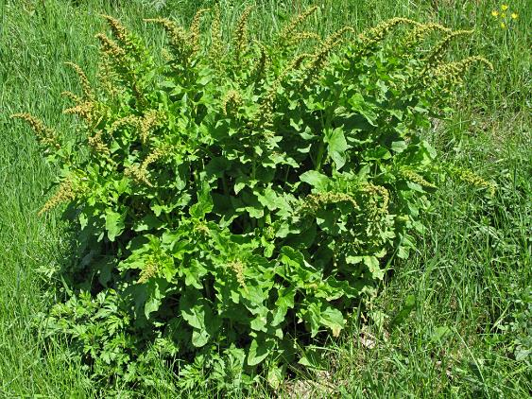


De voedselrijke graslanden
Brave Hendrik
Mestvaalt
Geringde vlekplaat

Slide 15





Klasse van de matig voedselrijke graslanden
Molinio-Arrhenatheretea
Crocus
Oosterse morgenster
Beemdkroon
Veldsalie

Slide 16





Zwenkgrasverbond
Associatie van Beemdkroon en Klaver
Festucion variae, Knautio-Trifolietum
Harig klokje
Zwarte vanilleorchis
Witte muggenorchis
Alpenhelm

Slide 17





Zwenkgrasverbond
Associatie van Beemdkroon en Klaver
Festucion variae, Knautio-Trifolietum
Alpenanemoon
Kranskartelblad
Pyrenese drakenmuil
Stengelloze gentiaan

Slide 18





Klasse van de kalkgraslanden
Festuco-Brometea
Voorjaarszegge
Berglaserkruid
Aardzegge
Hartbladige Kogelbloem

Slide 19




Klasse van de pioniergraslanden op gruis-en steenbodems
Sedo-Scleranthetea
Spinnenwebhuislook
Donker vetkruid
Rotsereprijs

Slide 20





Klasse van alpine graslanden op kalk
Polsterzeggeverbond
Elyno-Seslerietea, Caricion firmae
Blauwgras
Grootbloemige gentiaan
Kogelblauwgras
Achtster

Slide 21





Vogels
Alpenkauw
Rotszwaluw
Beflijster
Kneu

Slide 22




Dagvlinders
Gletsjervlinder
Tijmblauwtje
Zuidelijke luzernevlinder

Slide 23





Nachtvlinders
Blauwbandspanner
Kroonvogeltje
Zwartbandspanner
Getande spanner

Slide 24


Pauze

